Slide 1
Выступление по теме: «Информационные и коммуникационные технологии на общеобразовательных уроках НОО».
Учитель начальных классов МОУ СШ № 38 Волгоград
Солодкова Ю.М.

Slide 2
Российская система образования вступила в период фундаментальных перемен, характеризующихся новым пониманием его целей и ценностей, новыми концептуальными подходами, использованием инновационных технологий.

Slide 3
Информационные технологии (ИТ)
представляют собой способы и приемы обработки и передачи информации с использованием современных средств связи.
Информационные образовательные технологии
(ИОТ)
все технологии в сфере образования, использующие специальные технические информационные средства для достижения педагогических целей.
Когда компьютеры стали использовать в образовании, появился термин – «Новые информационные технологии». (НИТ)
Если при этом используются телекоммуникации, то появляется термин - «Информационно-коммуникационные технологии».

Slide 4
Научить ребенка, с раннего возраста попадающего в электронную среду, ориентироваться в ней, приобретать навыки поиска, анализа, критического осмысления информации из разных источников – одна из важнейших задач современной школы.

Slide 5
Использование новых ИКТ на различных уроках дает преимущества в следующем:
-сделать урок современным;
- приблизить урок к мировосприятию современного ребенка с нарушением слуха, который больше смотрит и слушает, чем читает и говорит;
- повышается интерес, мотивация учебной деятельности;
- осуществляется дифференцированный подход;
- каждый ученик становится субъектом процесса обучения;
- предпочитает использовать информацию, добытую с помощью технических средств;
- за один и тот же промежуток времени объем выполненной работы повышается;
- расширяет возможности эмоционально и образно подать материал.
- облегчается процесс контроля и оценки знаний;
- развиваются привычки учебной деятельности (планирование, рефлексия, самоконтроль, взаимоконтроль).

Slide 6
Грамотное использование возможностей современных технологий в начальной школе способствует:
- активизации познавательной деятельности, повышению качественной успеваемости школьников;
- достижению целей обучения с помощью современных электронных учебных материалов, предназначенных для использования на уроках в начальной школе;
- развитию навыков самообразования и самоконтроля у младших школьников;
- повышению активности и инициативности младших школьников на уроке;
- развитию информационного мышления;
- формированию информационно-коммуникационной компетенции.

Slide 7
Практика показывает, что по сравнению с работой у классной доски при мультимедийном сопровождении занятий, учитель экономит до 30% учебного времени и благодаря этому может увеличить плотность уроков.

Slide 8
Электронные образовательные ресурсы
Преимущества:
расширяют возможности передачи и усвоения знаний;
развивают художественный вкус детей;
оказывают эмоциональное воздействие.

Slide 9
Достоинства
мультимедийных учебных пособий:
Представление учебной информации в интересной форме с использованием рисунков, схем, звука, видеоизображения.
Различные эффекты вывода текста и графика фрагментов.
Работа в удобном для учащихся темпе и возможности проявления инициативы.
Интерактивность, активная работа пользователя.

Slide 10
Недостатки
мультимедийных учебных пособий:
Малое количество обучающих программ, связанных со школьной программой, с последовательностью изложения материала, терминологией, предметным наполнением и т.д.
Большинство готовых продукций на CD представляют собой электронные книги, текст и иллюстрации, которые очень трудно включить в свой урок.

Slide 11
Мультимедийные технологии могут быть использованы:
- для объявления темы урока;
- при объяснении учителем нового материала;
- как информационно-обучающее пособие;
- при закреплении и повторении материала;
- при проведении внеклассных мероприятий;
- для контроля знаний;
- обобщению методического опыта в электронном виде;
- созданию тестовых работ.

Slide 12
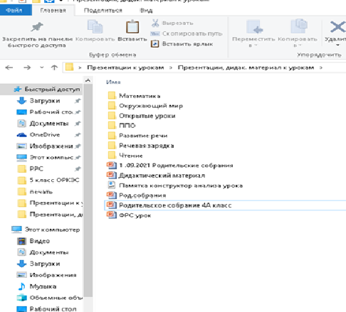

Slide 13
На своих уроках я использую готовые мультимедийные продукты и компьютерные обучающие программы, создаю собственные презентации, использую средства сети Интернет в учебной и внеклассной работе.
Для улучшения качества образования и результативности обучения использую электронные приложения CD к УМК «Школа России».

Slide 14
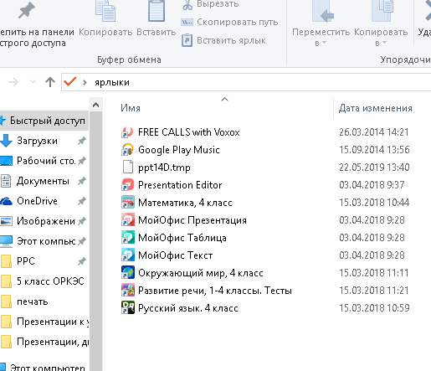
Компьютерные обучающие программы.

Slide 15
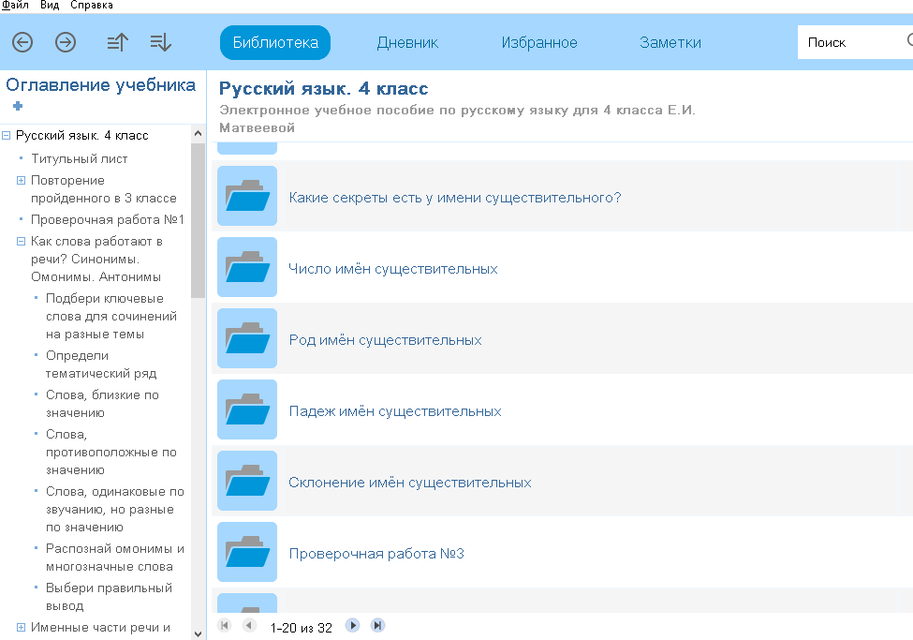
Компьютерные обучающие программы.

Slide 16
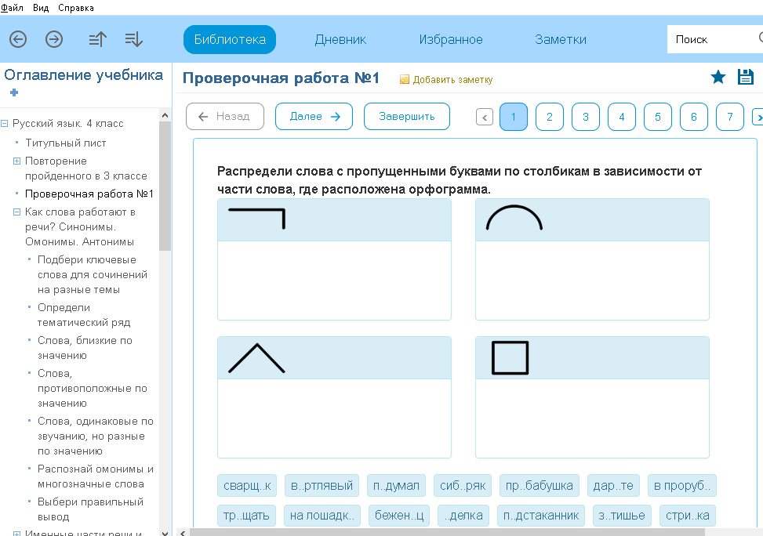

Slide 17
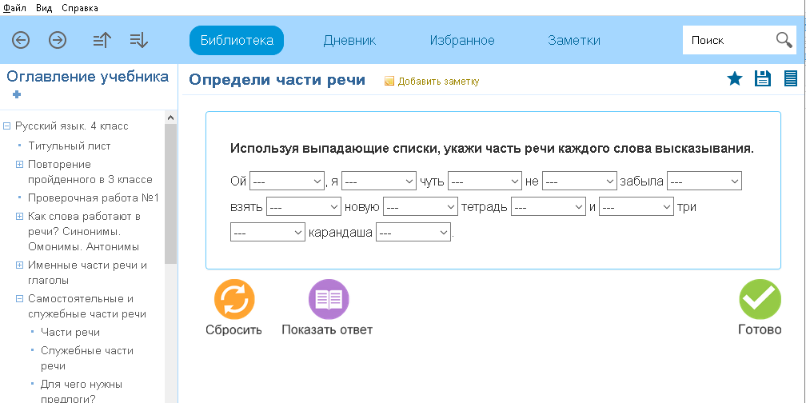

Slide 18
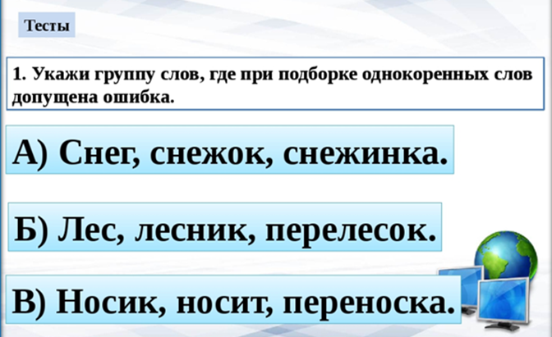
На этапе повторения использую в своей работе тесты.

Slide 19
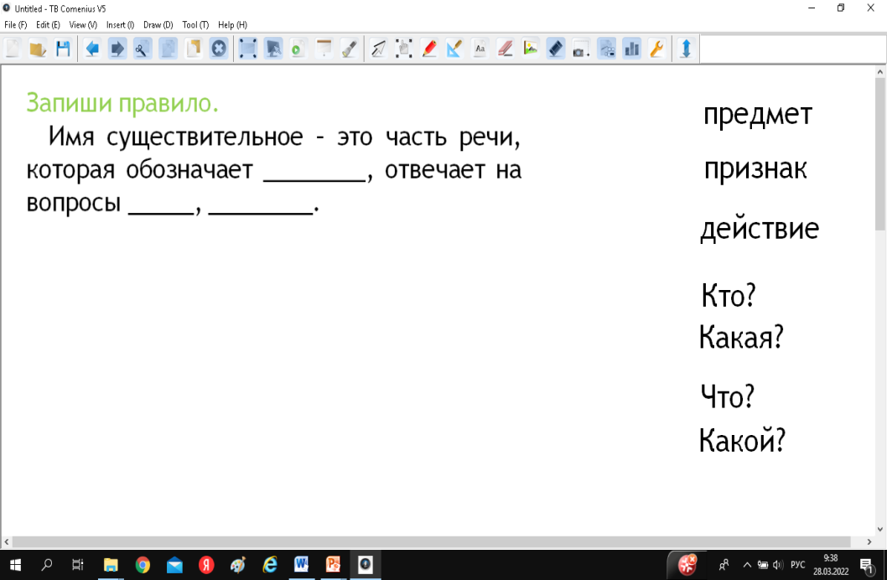
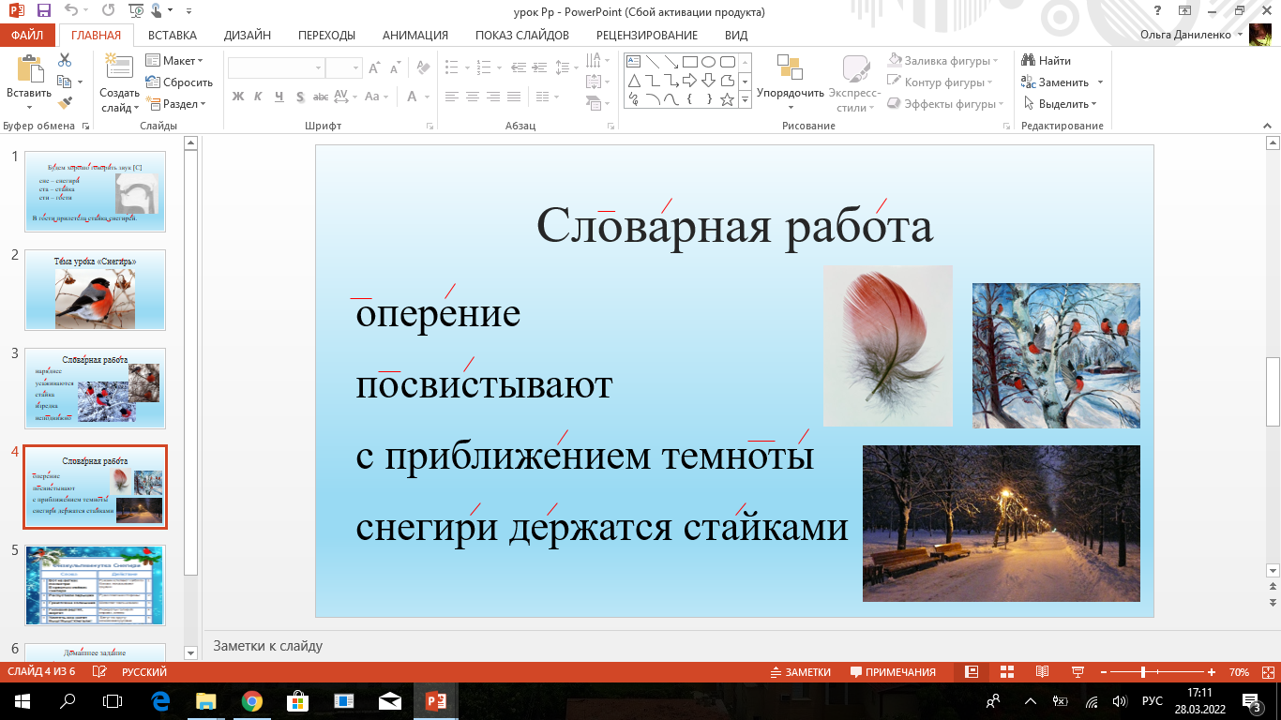

Slide 20
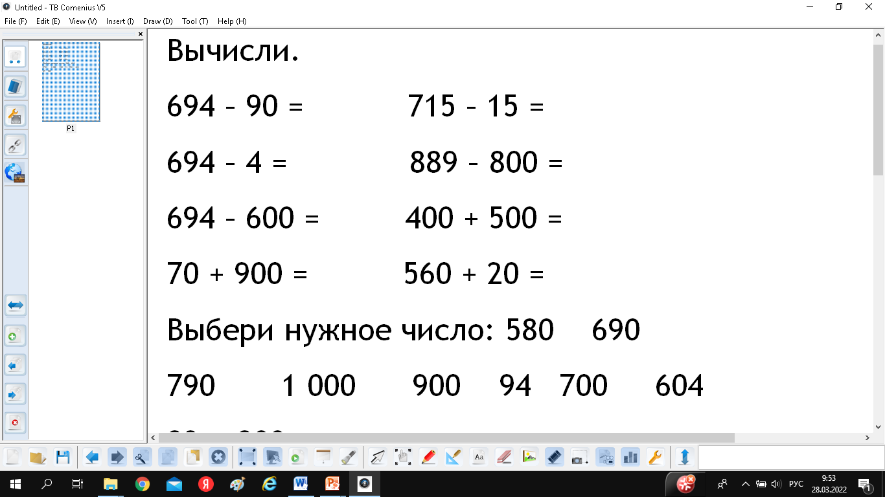
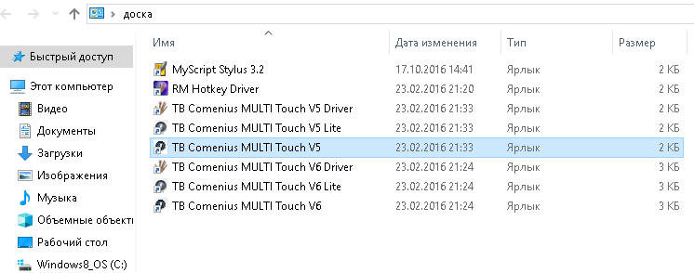

Slide 21
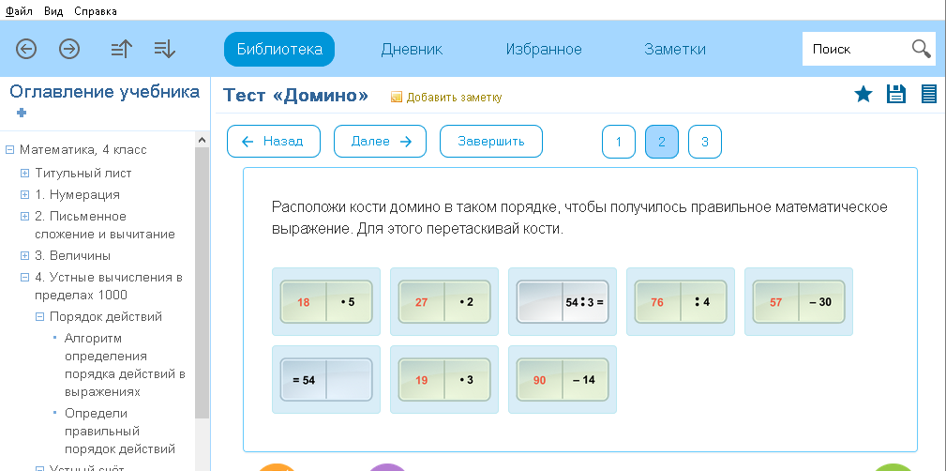

Slide 22
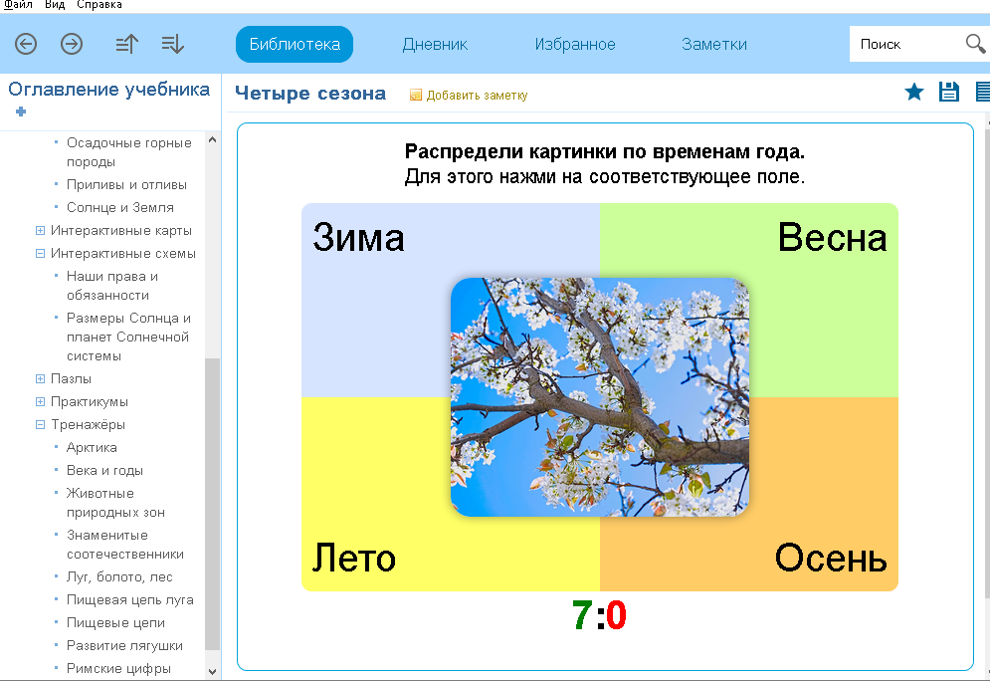

Slide 23
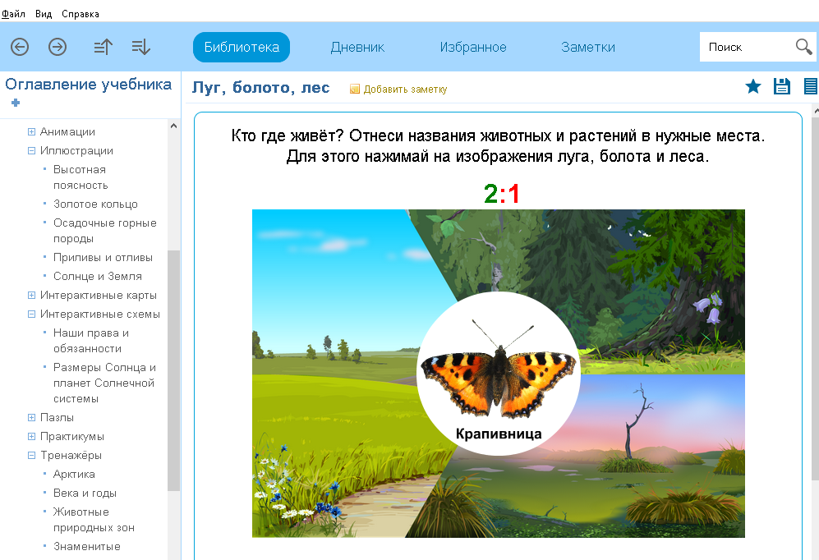

Slide 24
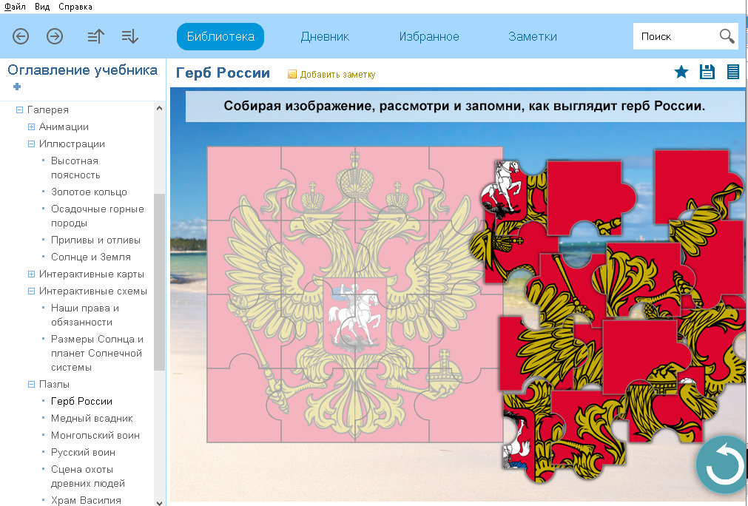

Slide 25
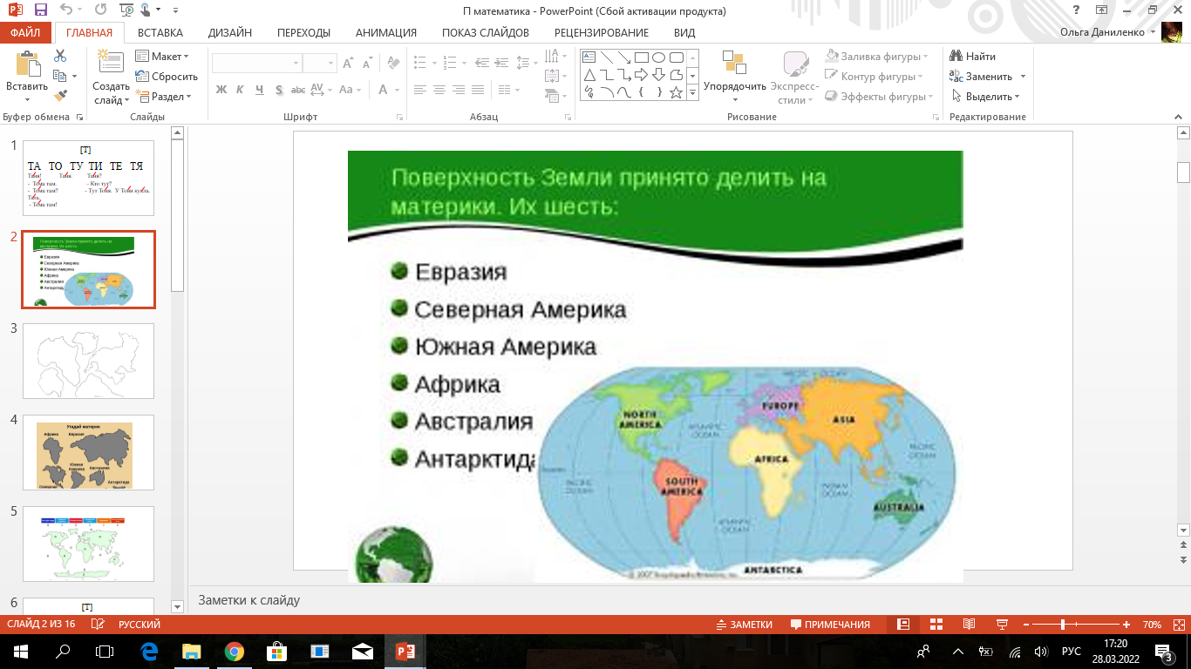
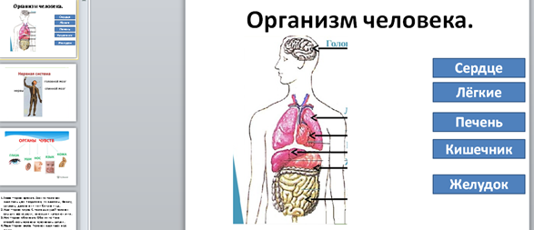

Slide 26
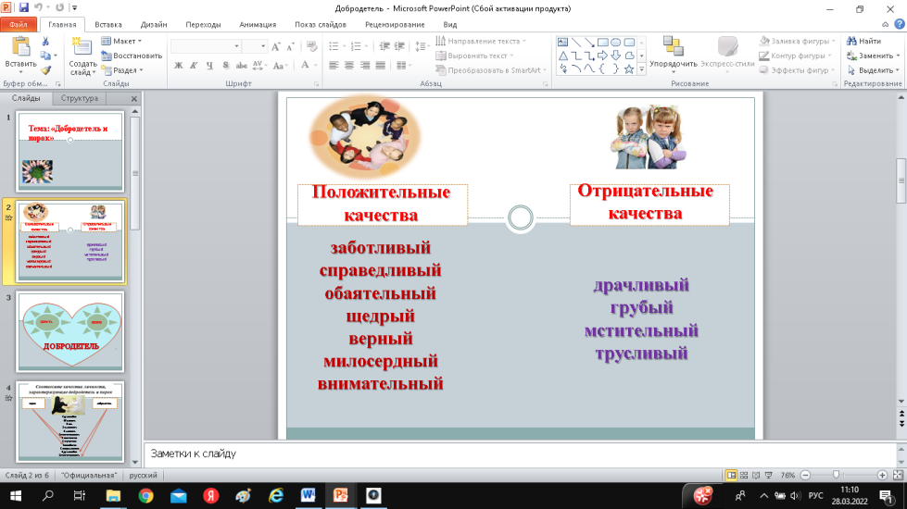
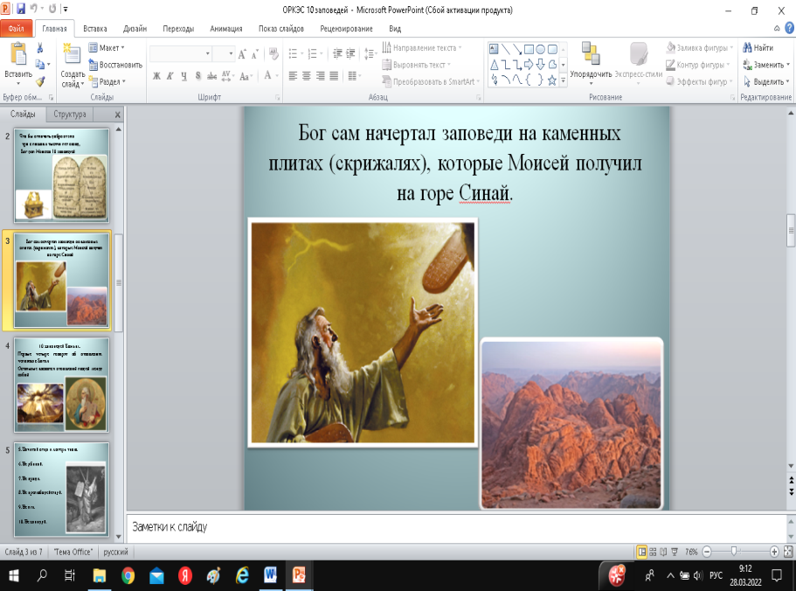
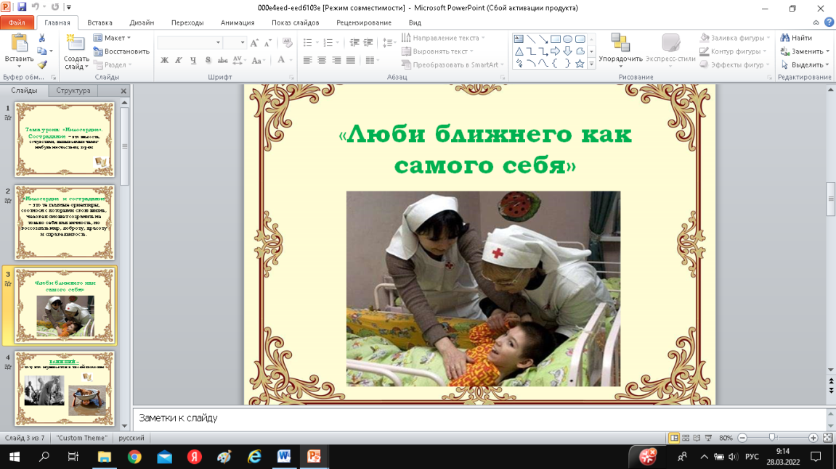
Возможности мультимедиа позволяют сделать урок насыщеннее, продуктивнее, эмоционально богаче.
Презентационное сопровождение уроков позволяет смоделировать те явления и действия , которые невозможно или затруднительно продемонстрировать в реальности.

Slide 27
Варианты применения ИКТ на этапах урока
(из опыта работы)
Демонстрационный материал при изучении новых знаний.
Актуализация опорных знаний.
Контроль и проверка знаний.

Slide 28
Варианты применения ИКТ в образовательном процессе
(из опыта работы)
Внеклассное мероприятие.
Внеурочная деятельность по предмету.
Методическая работа.
Работа с родителями.

